Slide 1
第十一章
特征提取
国外电子与通信教材系列
数字图像处理（第四版）

Slide 2
01
背景

Slide 3
背景概述
图像特征提取主要有两个方面：特征检测和特征描述。也就是说，特征提取是指既检测特征又描述特征。为了有用，特征提取过程必须包括特征检测和特征描述。在说明特征检测和描述的图像处理与分析中，我们会遇到不同的术语，使用一个简单的例子有助于我们澄清这些术语的用法。假设我们为一些图像处理任务使用目标角作为特征。
另一方面，描述是指为检测到的特征分配定量(或定性)属性，如角方向和相对于其他角的位置。换句话说，只知道图像中的角是不够的，还需要额外的信息即这些角的属性来帮助我们区分一幅图像中的不同目标或区分不同的图像。

Slide 4
02
边界预处理

Slide 5
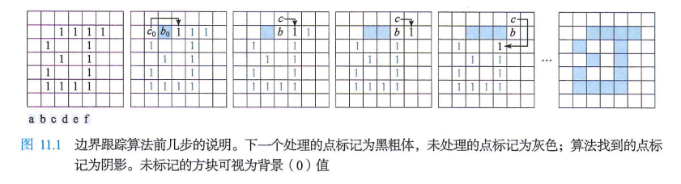
边界跟踪
图11.1说明了这个算法的前几步。很容易验证(见习题11.1),继续这一过程会产生正确的边界，如图11.1(f)所示，边界上的点是按顺时针顺序排列的。

Slide 6
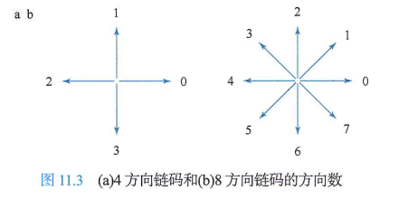
链码
1. 弗里曼链码
一般来说，链码表示基于线段的4连通或8连通。使用一种编号方案来对每个段段的方向进行编码，如图11.3所示。由这种方向数序列形成的边界码称为弗里曼链码。
2. 斜率链码
使用弗里曼链码时，通常要求重取样边界来平滑小的变化，这意味着首先要定义一个网格，然后 将所有的边界点分配给网格中最接近的邻点。

Slide 7
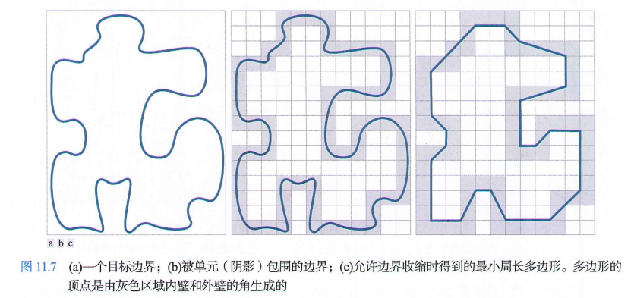
用最小周长多边形近似边界
1. 基础
计算MPP的一种直观方法是用一组级联的单元来封闭边界[见图11.7(a)],如图11.7(b)中所示。 我们可将边界想象成包含在图11.7(b)中灰色单元内的橡皮筋。

Slide 8
用最小周长多边形近似边界
2.MPP 算法
令蓝色(B)表示镜像凹顶点，可以给出如下的观察结果：
1. 由简单连通的细胞复合体包围的MPP不是自相交的。
2.MPP的每个凸顶点都是W 顶点，但边界上的每个W顶点并不都是MPP的顶点。
3.MPP的每个镜像凹顶点都是B顶点，但边界上的每个B顶点并不都是MPP的顶点。
4. 所有B 顶点都在MPP上或在MPP外部，所有W顶点都在MPP上或MPP内部。
5. 由细胞复合体包围的顶点序列中，最左上方的顶点总是MPP的一个W顶点(见习题11.8)。

Slide 9
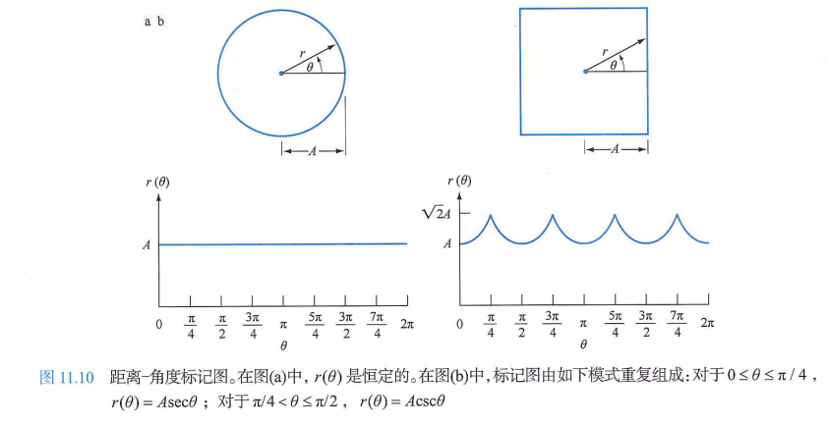
标记图
标记图是二维边界的一维函数表示，它可以各种方式生成。最简单的方法之一是把质心到边界的距离画成角度的函数，如图11.10所示。使用标记图的基本思想是将边界表示简化为一维函数，因为一维函数与原始的二维边界相比更容易描述。

Slide 10
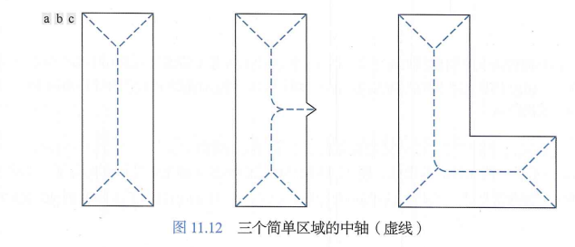
骨架、中轴和距离变换
获取骨架时采用如下两种方法之一：(1)在保持端点和线的连通性的同时，(如使用形态学腐蚀)连续细化区域(这种方法称为拓扑保持细化);(2)通过有效实现 Blum[1967]提出的中轴变换(MAT) 来计算区域的中轴。图11.12显示了一些使用欧氏距离的例子。使用欧氏距离时，得到的骨架与使用9.5 节中的最大圆盘获得的骨架相同。一个区域的骨架定义为这个区域的中轴。

Slide 11
03
边界特征描述子

Slide 12
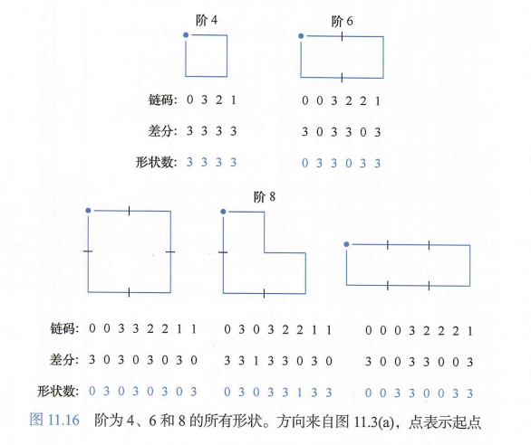
形状数
图11.16 显示了阶为4、6和8的所有形状，以及它们的链码表示、一阶差分和对应的形状数。虽然4方向链码的一阶差分与(增量为90°的)旋转无关，但编码后的边界通常依赖于网格的方向。归一化网格方向的一种方法是让链码网格与上一节定义的基本矩形的两侧对齐。

Slide 13
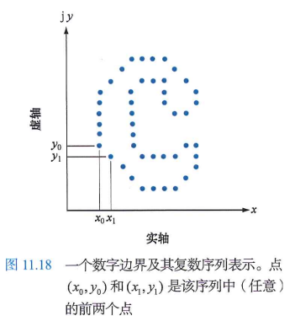
傅里叶描述子
图11.18显示了xy 平面上的一个数字边界，它由K个点组成。

Slide 14
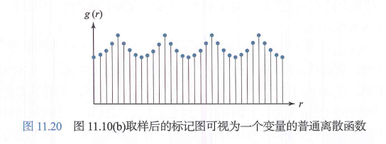
统计矩
就像标记图那样，变量的统计矩是适用于二维边界的一维表示的有用描述子。为了解如何实现这一点，我们考虑图11.20,它是图11.10(b)取样后的标记图，可将它视为变量r 的一个普通离散函数g(r)。

Slide 15
04
区域特征描述子

Slide 16

一些基本的描述子
前面为边界定义了区域的长轴和短轴及外接矩形(也称界限盒)。区域的面积被定义为该区域中的像素数量。区域的周长是其边界的长度。使用面积和周长作为描述子时，它们通常只在被归一化后才有意义(例11.9 中显示了这一应用)。我们通常频繁地使用这两个描述子来度量区域的紧致度，紧致度定义为周长的平方与面积之比：

Slide 17
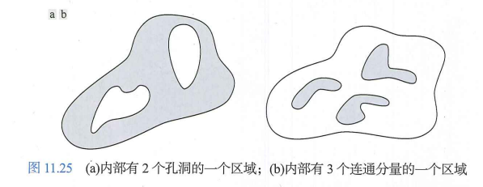
拓扑描述子
拓扑学研究的是图形不受任何变形影响的性质，前提是图形未被撕裂或拼合(有时将这些变形称 为橡胶膜变形)。例如，图11.25(a)显示了一个内部有两个孔洞的区域。显然，将拓扑描述子定义为这个区域的孔洞数量不会受拉伸或旋转变换的影响。

Slide 18
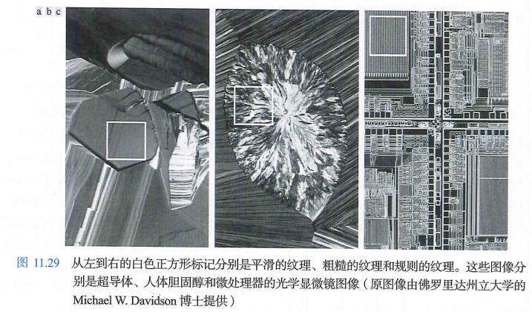
纹理
描述区域的一种重要方法是量化其纹理内容。虽然不存在纹理的正式定义，但这个描述子直观上 提供了诸如平滑度、粗糙度和规则性等性质的测度(图11.29中给出了一些例子)。本节讨论区域纹理描述的统计方法和谱方法。统计方法产生光滑、粗糙、颗粒等纹理特征。

Slide 19
05
作为特征描述子的主分量

Slide 20
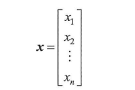
主分量
本节的内容适用于边界和区域。与迄今为止的讨论不同的是，本节讨论的特征基于两幅或两幅以上的图像。假设我们有一幅彩色图像，这幅图像有三幅分量图像。如11.1节所述，将每组3个对应像素表示为一个向量，可将三幅图像视为一个整体。如果共有n幅配准后的图像，那么所有图像中相同空间位置的对应像素可以排列为一个n 维向量：

Slide 21
06
整体图像特征

Slide 22
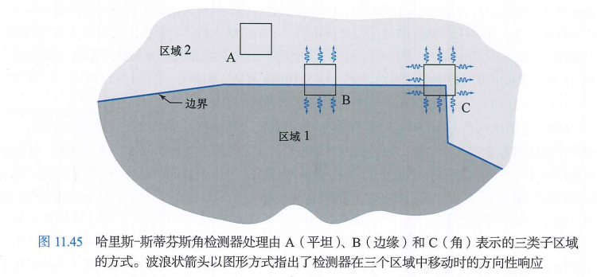
哈里斯- 斯蒂芬斯角检测器
本节讨论由 Harris and Stephens[1988]提出的一种角检测算法。哈里斯-斯蒂芬斯(HS) 角检测器的原理如图11.45所示。

Slide 23
最大稳定极值区域 (MSER)
灰度图像可视为地形图，其xy轴表示空间坐标， z 轴表示灰度。想象一次只阈值处理一幅8比特灰度图像的一个灰度级的情况。每次阈值处理的结果都是一幅二值图像，这幅二值图像中大于等于阈值的像素显示为白色，小于阈值的像素显示为黑色。阈值T 为0时，结果是一幅白色 的图像(所有像素的值都大于等于0)。
以一个灰度级的增量增大T时，得到的二值图像中开始出现黑 色分量，它们对应于图像地形图视图中的局部极小值。这些黑色区域可以开始生长和聚合，但它们在不同的图像中永远不会变小。最终，T=255 时，得到的图像是黑色的(在这个灰度级以上没有像素值)。

Slide 24
07
尺度不变特征变换 (SIFT)

Slide 25
尺度空间
SIFT算法的第一阶段是找到对尺度变化不变的图像位置。这是在所有可能的尺度上使用一个称为尺度空间的函数搜索稳定的特征实现的，尺度空间是一种多尺度表示，它以一致的方式处理不同尺度的图像结构。
基本思想是以某种形式来处理这样一个事实，即无约束场景中的目标会以不同的方式出 现，具体方式取决于获取图像的尺度。由于事先并不知道这些尺度，因此一种合理的方法是同时处理所有相关的尺度。尺度空间将图像表示为平滑后的图像的一个参数簇，目的是模拟图像的尺度减小时出现的细节损失。控制平滑的参数称为尺度参数。

Slide 26
检测局部极值
1.查找初始关键点
尺度空间中关键点的位置最初由 SIFT找到，方法是首先检测一个倍频程中两幅相邻尺度空间图 像的高斯差的极值，然后与对应于这个倍频程的输入图像进行卷积。
2. 改进关键点位置的精度
一个连续函数被取样时，它真正的最大值或最小值实际上可能位于样本点之间。得到接近真实极 值(亚像素精度)的一种方法是，首先在数字函数中的每个极值点处拟合一个内插函数，然后在内插后的函数中查找改进精度后的极值位置。

Slide 27

检测局部极值
3. 消除边缘响应
回顾10.2节可知，使用高斯差会得到图像中的边缘。但 SIFT中我们感兴趣的关键点是“角状”特征，这些特征更加局部化。因此，消除了边缘导致的灰度过渡。 为了量化边和角之间的差，我们研究局部曲折度。边在一个方向上由高曲折度表征，在正交方向上由低曲折度表征。图像中某点的曲折度可由该点处的一个2×2海森矩阵算出。因此，要在标量空间中的任何一层计算DoG的局部曲折度，可在该层中计算D 的海森矩阵：

Slide 28
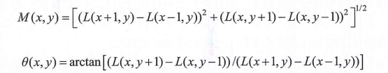
关键点方向
在这个过程中，我们计算了SIFT认为稳定的关键点。因为我们知道每个关键点在尺度空间中的位置，因此实现了尺度独立性。下一步是根据局部图像性质为每个关键点分配一个一致的方向，以便能够表示相对于其方向的关键点，实现图像旋转的不变性。
对此，SIFT使用了一种简单的方法。使用关键点的尺度来选择最接近该尺度的高斯平滑图像 L。这样，所有方向的计算就都以尺度不变的方式执行。然后，对这一尺度的每个图像样本L(x,y), 使用像素差计算梯度幅度M(x,y) 和方向角θ(x,y):

Slide 29
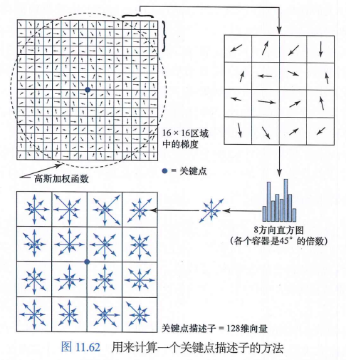
关键点描述子
SIFT 用来计算描述子的方法基于实验结果，实验结果表明局部图像梯度的作用类似于人类视觉从不同角度匹配和识别三维物体 (Lowe[2004])。
图11.62小结了SIFT 用来生成与每个关键点相关联的描述子的过程。

Slide 30
感谢观看，再见！
国外电子与通信教材系列
数字图像处理（第四版）

